Slide 1



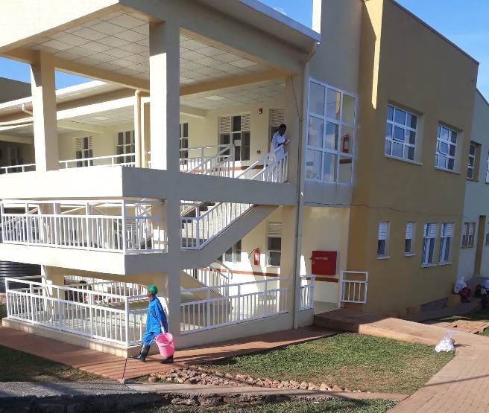
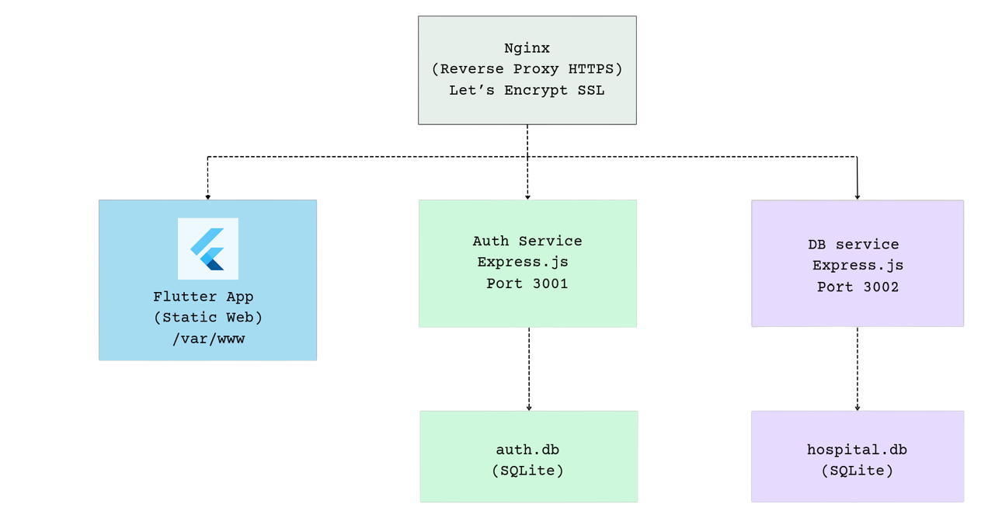
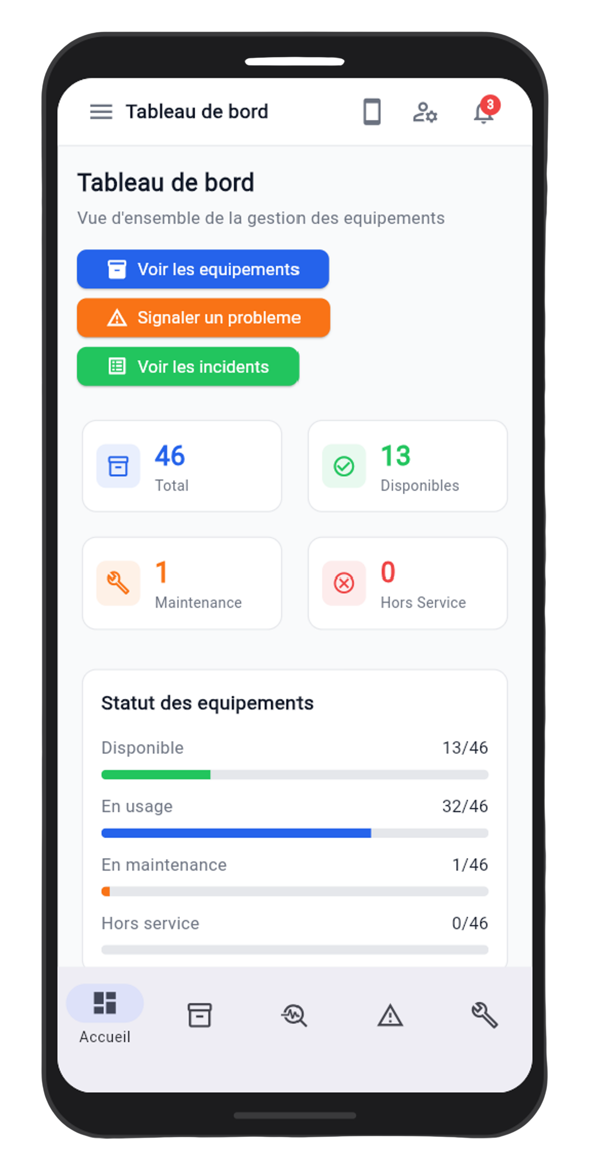
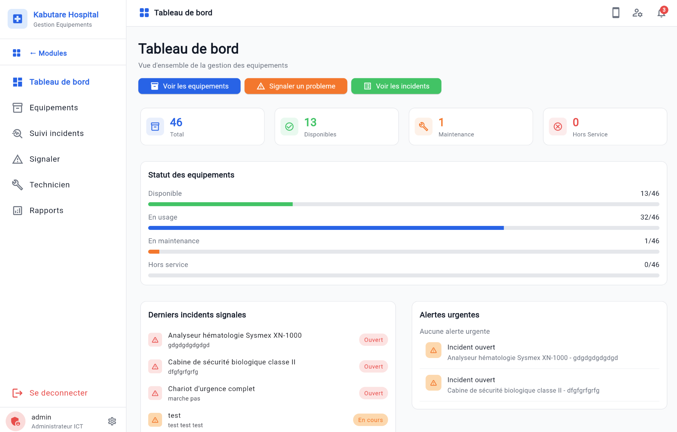
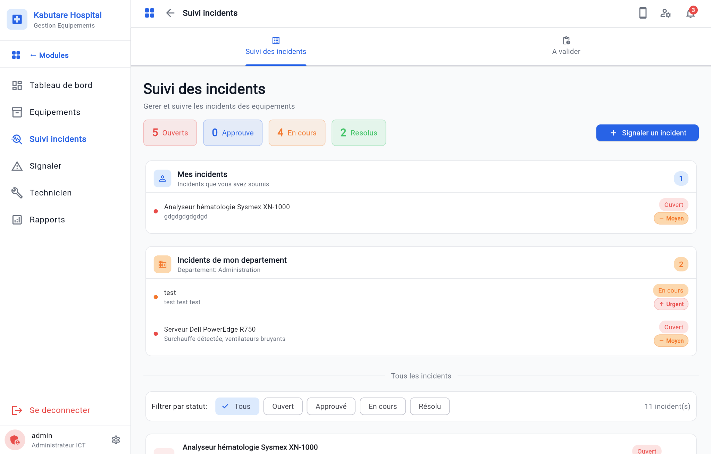
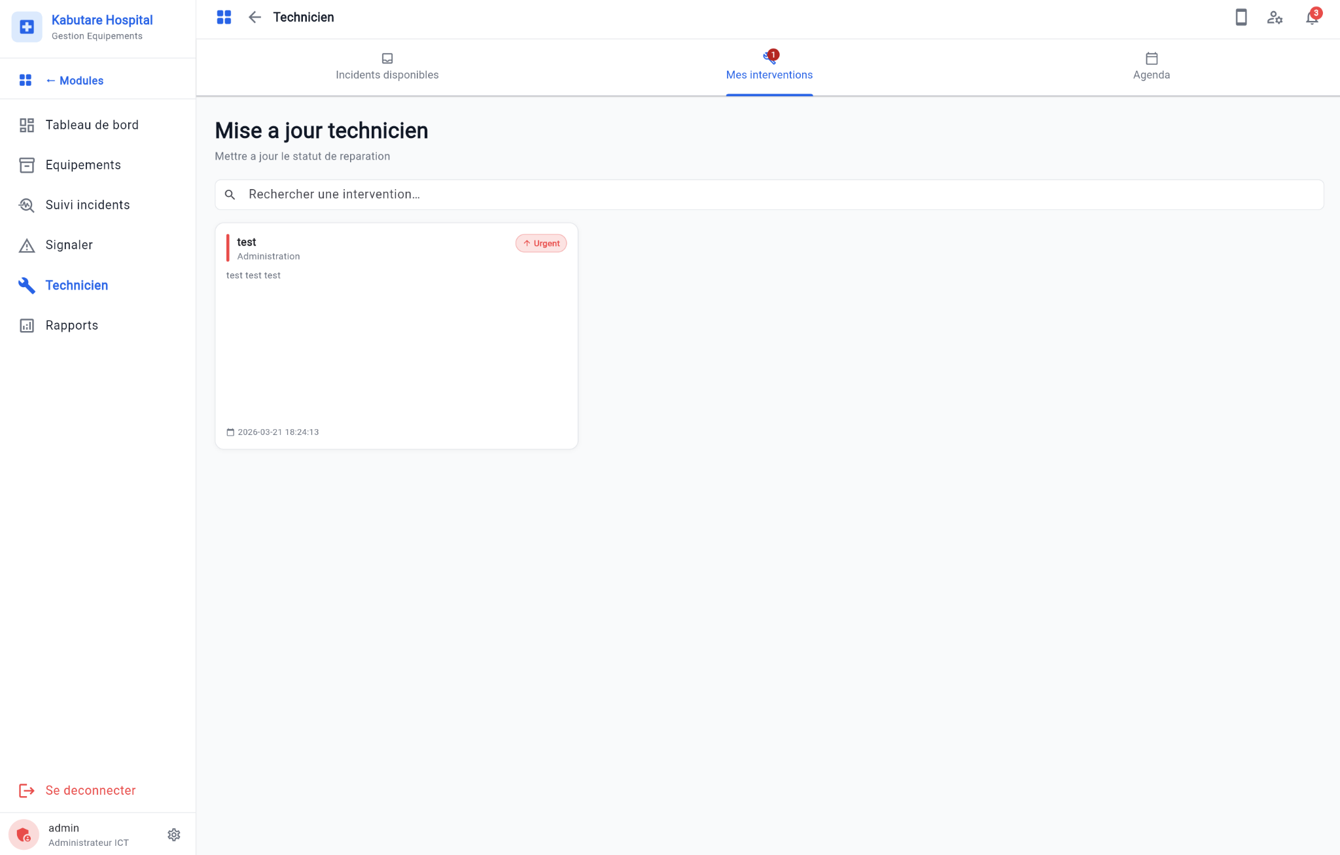
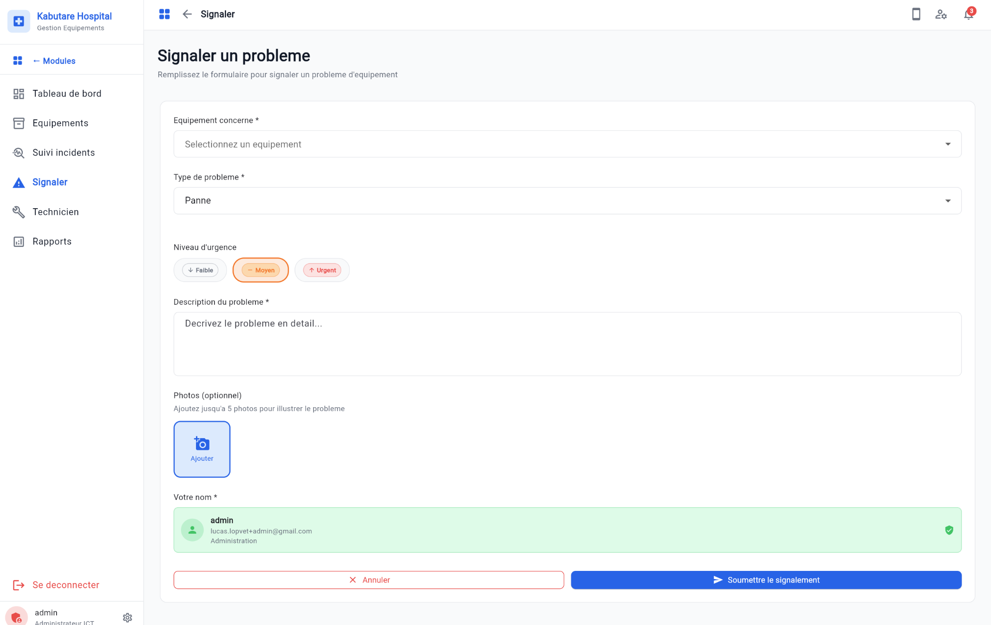
DIGITALISATION DE LA GESTION
DES EQUIPEMENTS HOSPITALIERS
Étude de cas au Rwanda : Hôpital de District de Kabutare
PTUT FIE4 — Promotion 2025-2026
CONTEXTE ET ENJEUX
Le projet est initié par le Kabutare District Hospital, un établissement hospitalier de district situé au Rwanda, Huye Le commanditaire principal est le Dr. NZABONIMANA Ephraïm, responsable de la coordination de ce projet ambitieux. Le projet s'inscrit dans le cadre de la transformation numérique des services de santé et de l'ingénierie des systèmes d'information hospitaliers.
Sans système informatisé approprié au sein de l’hôpital, les pannes d’équipements ne sont pas signalées rapidement au sein de l’hôpital, ce qui impacte la qualité des soins, documenter une intervention de maintenance et les incidents reste difficile et sur papier et la gestion des exigences d’accréditation reste manuelle.
Tous ces défis entraînent l’absence de consolidation des données pour l’analyse, la prise de décision et un processus administratif long, sujet aux erreurs.
SOLUTION : LOGICIEL GMAO
Hôpital de District de Kabutare
Le Module 1 (GMAO) centralise la gestion des équipements des 18 services de l’hôpital et permet de suivre, piloter et signaler en temps réel les incidents relatifs à l'ensemble du parc de l'établissement (biomédical, informatique et infrastructures) au sein des 18 départements hospitaliers. Grâce au signalement par speech-to-text et au suivi en temps réel, il remplace les processus papier par une maintenance maîtrisée. Cette transition sécurise l’acte médical et optimise la longévité du matériel via des tableaux de bord décisionnels.
ARCHITECTURE DU PROJET
L'application adopte une architecture modulaire en microservices sécurisée par un reverse proxy Nginx (HTTPS). Le backend Node.js/Express sépare strictement l'authentification (Auth) du traitement des données (DB Service) pour une sécurité accrue. L'interface Flutter garantit une expérience web responsive, tandis que le stockage repose sur des bases SQLite légères et isolées. L'automatisation via Docker et Jenkins (CI/CD) assure des déploiements stables et reproductibles.
Architecture fonctionnelle
APPLICATION DE GESTION DES EQUIPEMENTS
Tuteur : M. Bastide | Client : Dr. NZABONIMANA Ephraïm
Lucas LOPVET, Julie ROUANET, Wiame BOURJILA, Valentin BONNIFAIT

